Slide 1

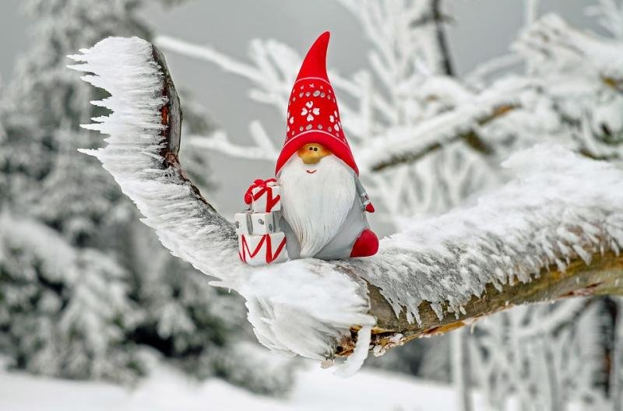
Музичне мистецтво
Сьогодні
Урок
№19
Чарівні дива. Нотна грамота. Слухання:
Ж. Колодуб «Троль. Герда. Снігова Королева» (з альбому «Снігова Королева»). Виконання:
М. Ровенко «Баба снігова» (с. 62-63).

Slide 2
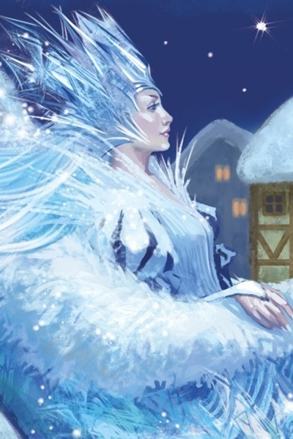
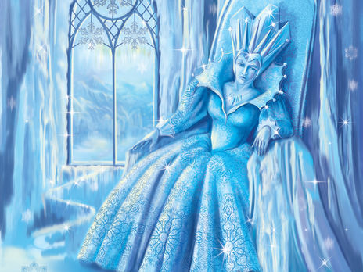
Сьогодні
24.01.2023
Хто це така?

Slide 3
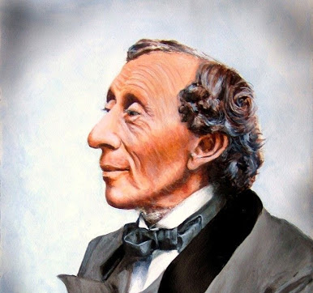
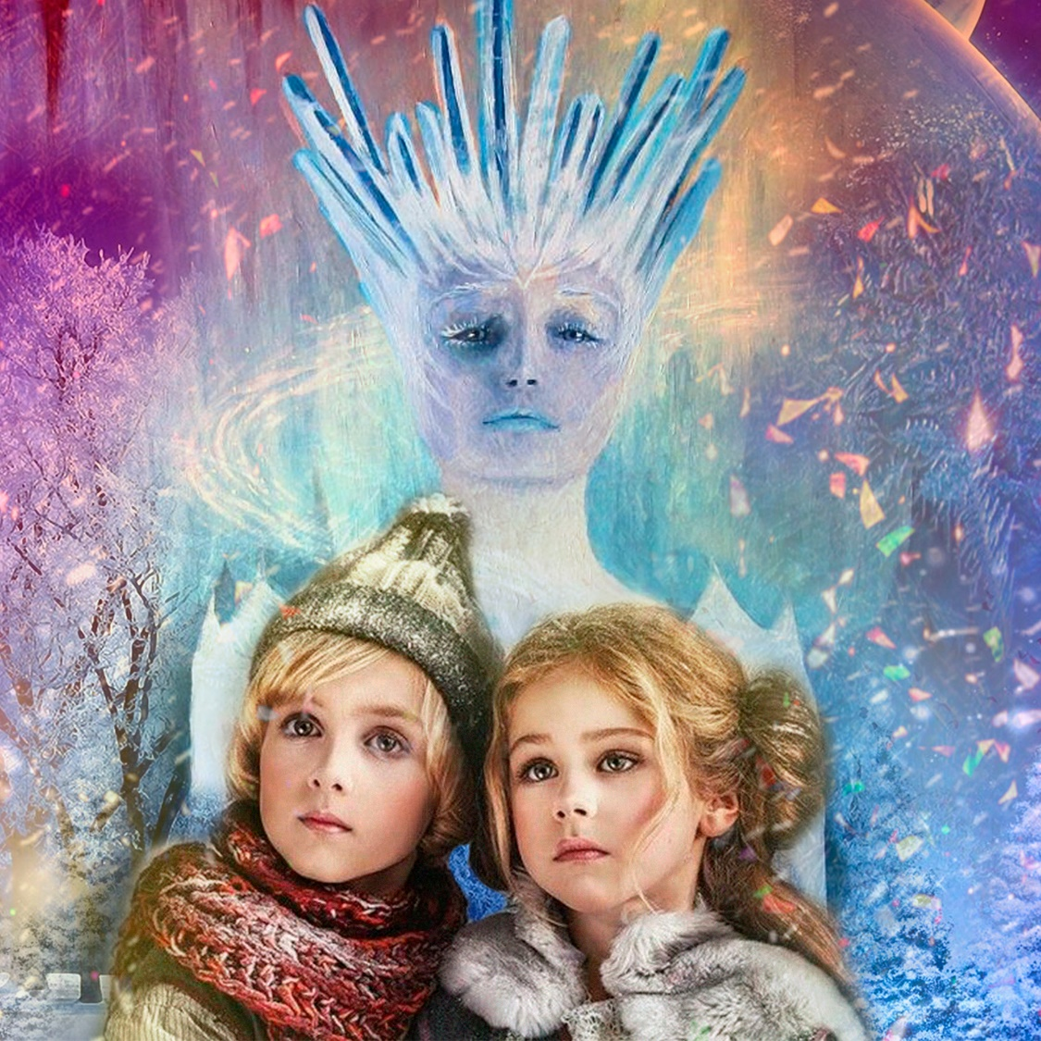
Сьогодні
24.01.2023
Чи відомо вам, як виник цей фантастичний персонаж?
Ганс Крістіан Андерсен (2 квітня 1805, Оденсе — 4 серпня 1875, Копенгаген) - данський письменник, казкар, автор відомих у всьому світі казок «Непохитний олов'яний солдатик», «Гидке каченя», «Снігова королева», «Дюймовочка» та інших.

Slide 4
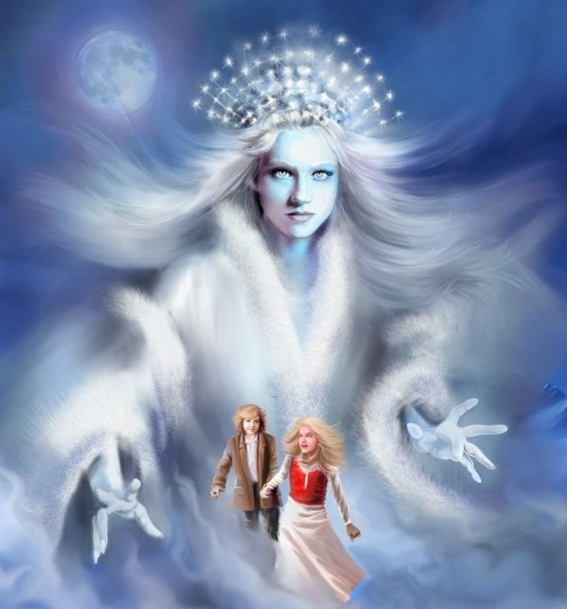
Сьогодні
24.01.2023
Чи відомо вам як, виник цей фантастичний персонаж?
«За вікном пурхали сніжинки; одна з них, найбільша, почала рости, рости, поки нарешті не перетворилася на жінку, закутану в білий тюль, зітканий ніби з безлічі сніжних зірочок. Вона була дивовижно гарна, вся із сліпучо-білого льоду і все-таки жива! Очі її виблискували, як зорі, але в них не було тепла...».

Slide 5
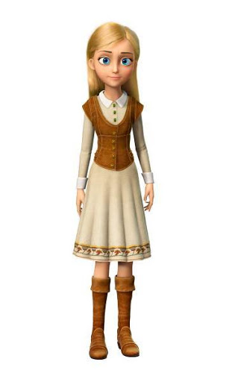
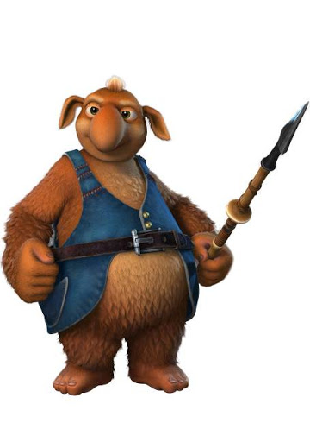


Сьогодні
24.01.2023
Жанна Колодуб «Троль», «Герда», «Сніжна Королева»

Slide 6
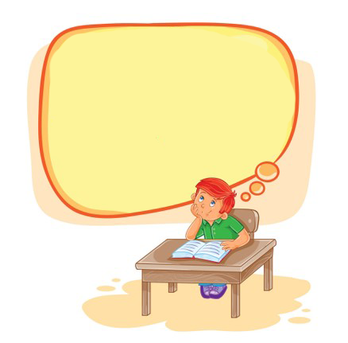
Сьогодні
24.01.2023
Опишіть образи, котрі постали у вашій уяві
Троль
Герда
Сніжна Королева

Slide 7
Сьогодні
24.01.2023
Доберіть слова, котрі характерні музиці Герди і Королеви
Стримана
Мрійлива
Велична
Лагідна
Холодна
Ніжна

Slide 8

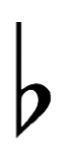
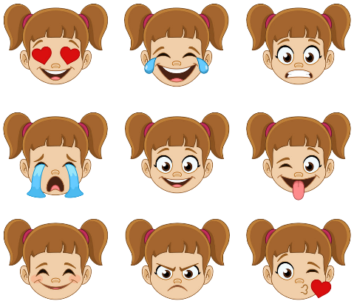
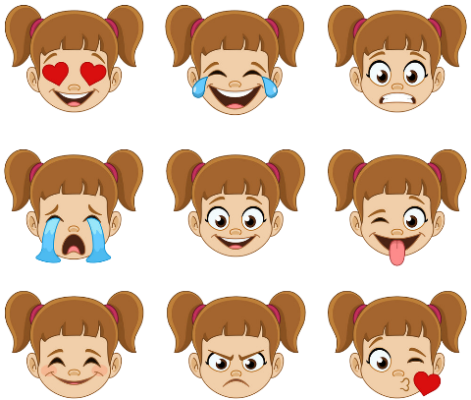

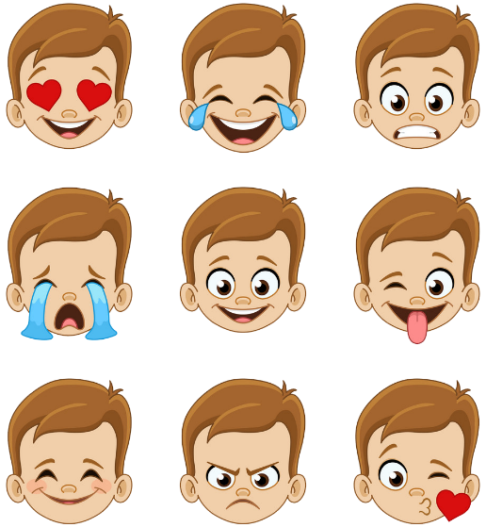

Сьогодні
24.01.2023
Музична грамота
сі бемоль
фа дієз
- дієз;
- бемоль;
- бекар.

Slide 9
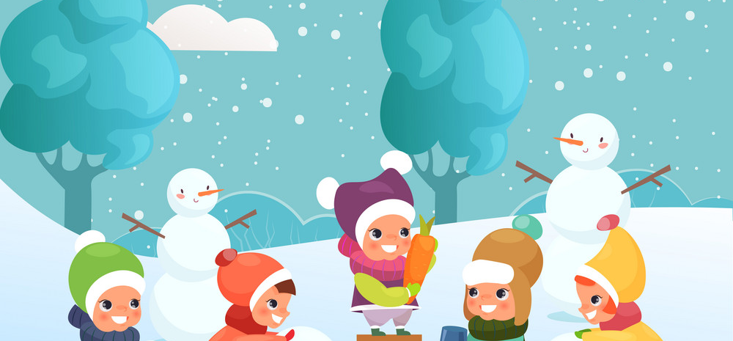
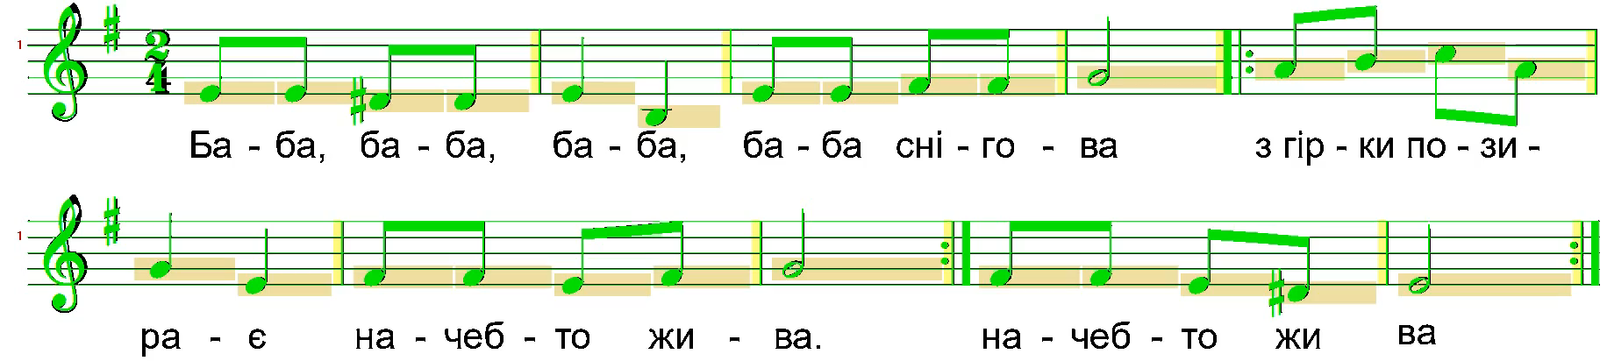
Сьогодні
24.01.2023
Виконайте пісню стежачи за нотним записом

Slide 10
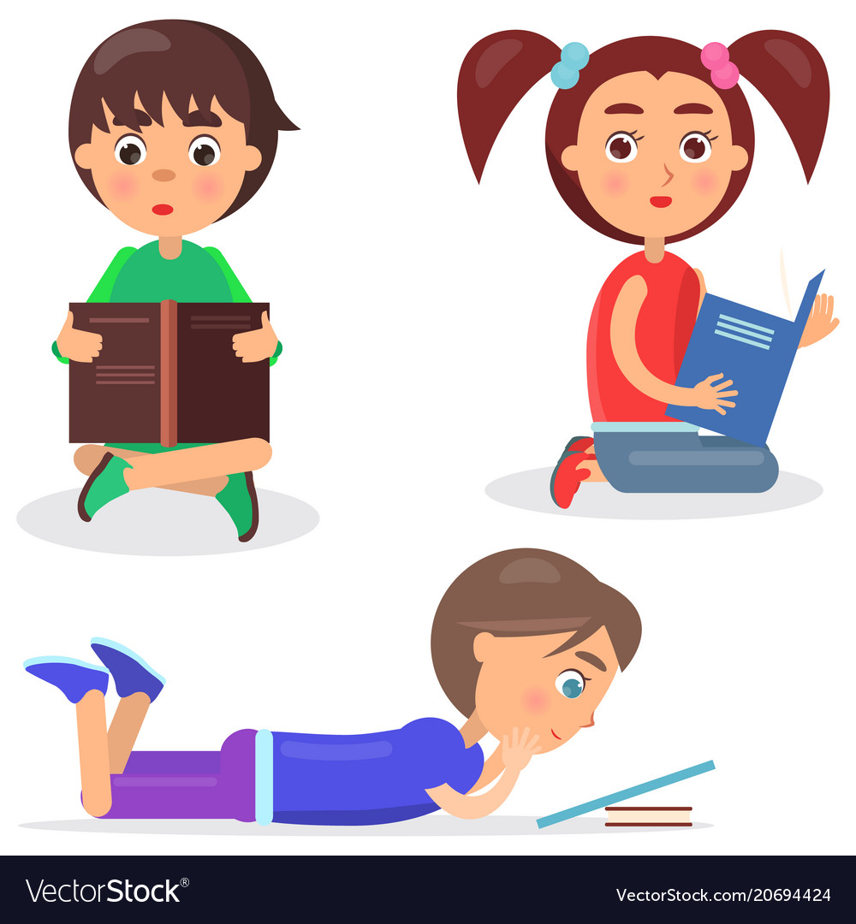
Сьогодні
24.01.2023
Домашнє завдання
На дозвіллі відшукай у підручнику пісні де в нотах використовуються дієзи та бемолі.

